Slide 1
生物信息学实验
系统发生树的构建

Slide 2
实验目的
掌握构建系统发生树的一般步骤
学习不同系统发生树构建方法的异同和优劣
学习生信数据的存储逻辑和软件调用逻辑
掌握NJ法、ML法和Bayes法的主流软件基本用法
学习系统发生树的可视化工具

Slide 3
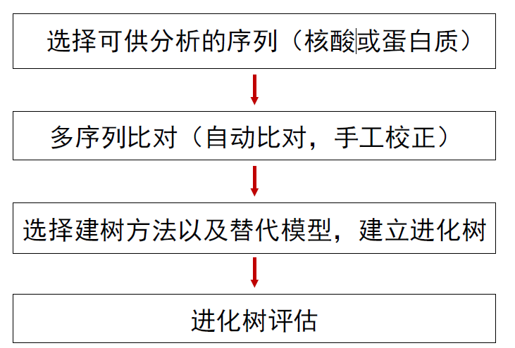
系统发生树构建的一般步骤

Slide 4
系统发生树构建的主流方法
邻接法（neighbor-joining，NJ）通过确定距离最近的成对分类单元使得系统发生树的总距离最小，从而得到唯一的一棵进化树结构。该方法假设少，计算速度快，但缺点是将序列上所有位点同等对待，且当序列进化距离太大时效果不好；

Slide 5
系统发生树构建的主流方法
最大似然法（Maximum likelihood，ML）考虑每个位点出现残基的似然值，将其进行累加并计算似然函数，寻找似然函数最大的进化树当作最可能的进化树，似然函数的计算需要先确定序列进化的模型，在模型选择正确的前提下，ML法准确性很高，但其缺点是计算量非常大，当序列和进化单元过多时极为耗时；

Slide 6
系统发生树构建的主流方法
贝叶斯推断法（Bayesian）通过蒙特卡罗模拟进化树晚期的可能分布，并通过对参数的后验概率进行评估从而确定最可能的进化树，该方法既能根据进化模型进行推断，又克服了ML法计算速度慢的问题，是效果比较好的计算方法。

Slide 7
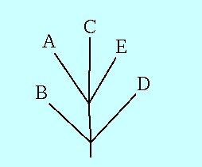
系统发生树的主要存储格式: newick
(B:6.0,(A:5.0,C:3.0,E:4.0):5.0,D:11.0)
(B:6.0,(A:5.0,C:3.0,E:4.0)Ancestor1:5.0,D:11.0)

Slide 8
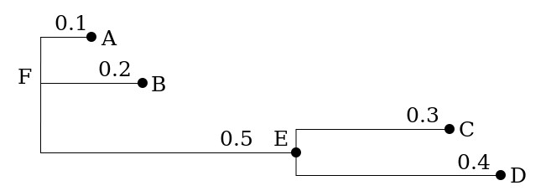
系统发生树的主要存储格式: newick
(A:0.1,B:0.2,(C:0.3,D:0.4)E:0.5)F

Slide 9
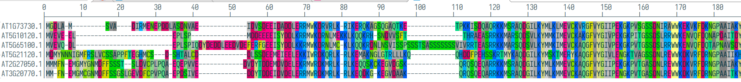
命令行下的多序列比对可视化工具:alen
alen ein3.aln.fasta

Slide 10
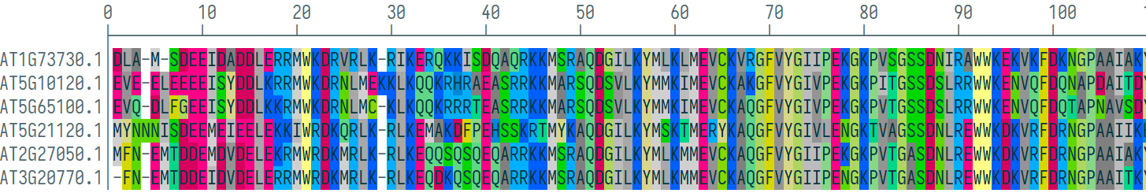
序列修剪

Slide 11
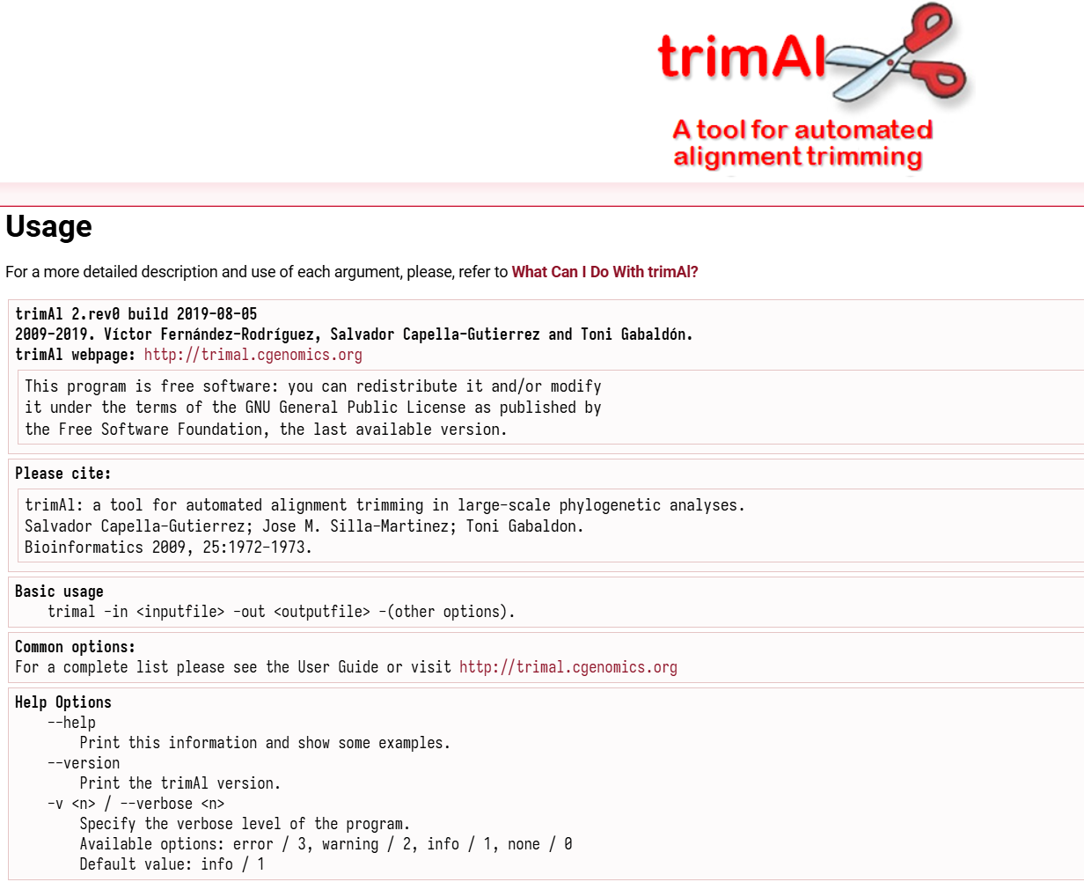
序列修剪工具: trimal

Slide 12
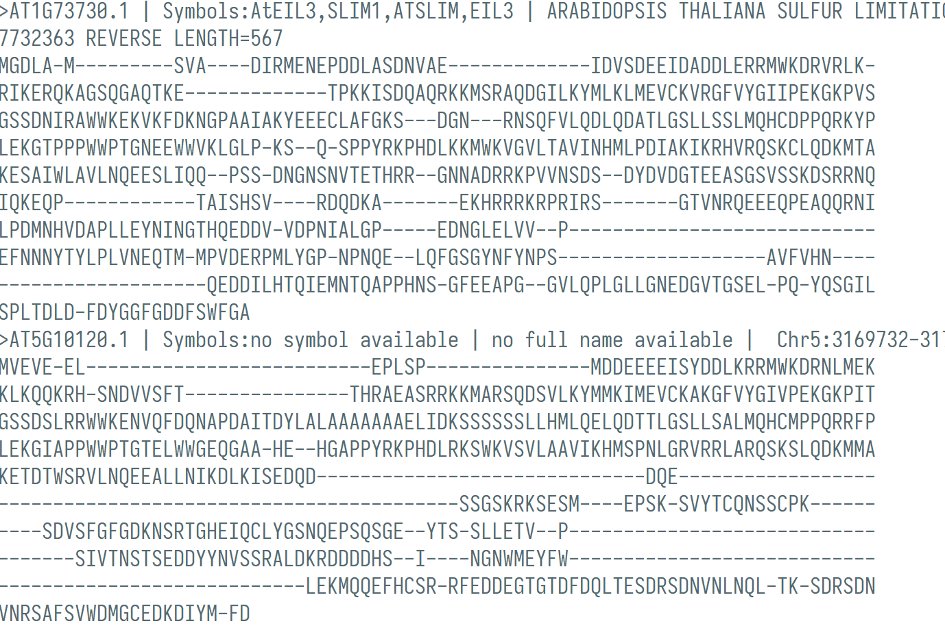
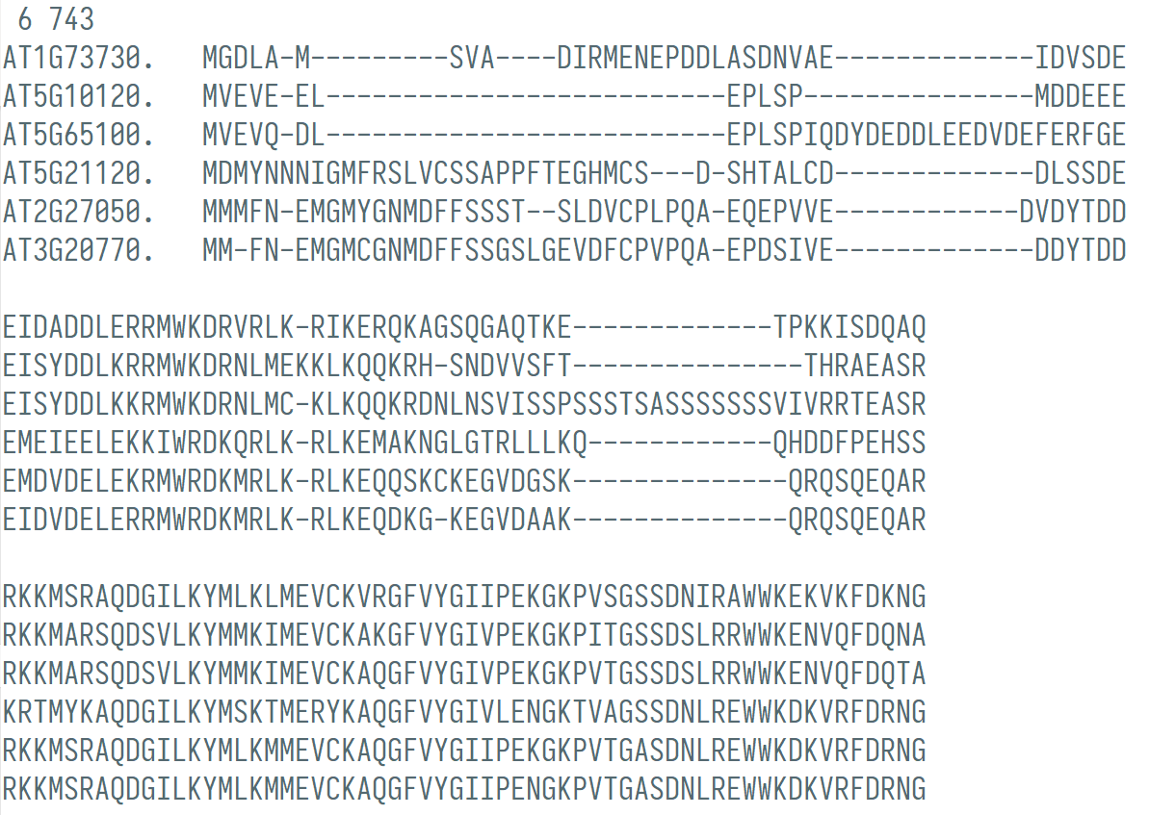
NJ法构建系统发生树: phylip
(0) Fasta 格式转换成 phylip 格式
trimal -in ein3.aln.fa -out ein3.aln.phy -phylip_m10

Slide 13
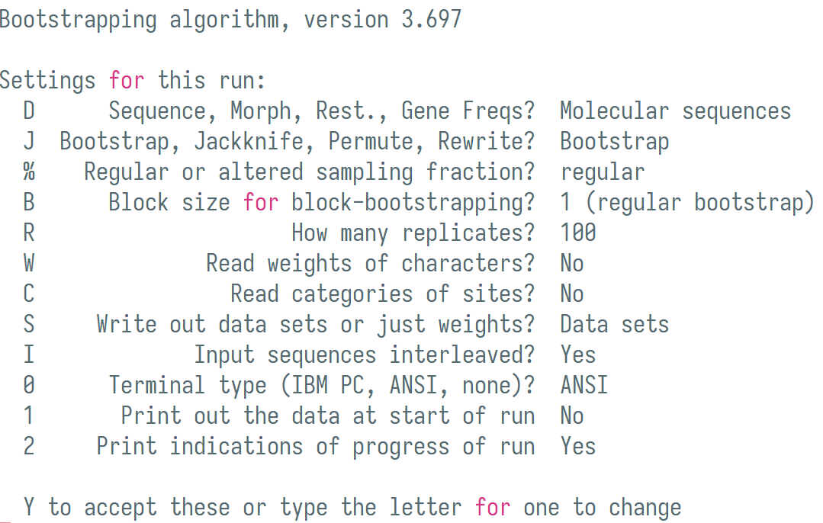
NJ法构建系统发生树: phylip
(1) 数据随机抽样: seqboot
echo "ein3.aln.phy
R
100
Y
7" > seqboot.par
seqboot < seqboot.par
mv outfile seqboot.out

Slide 14
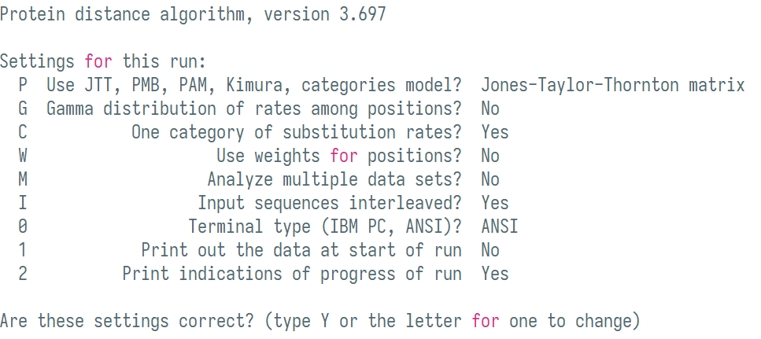
NJ法构建系统发生树: phylip
(2) 计算序列之间的距离: dnadist/protdist
echo "seqboot.out
M
D
10
Y" > dist.par
protdist < dist.par
mv outfile dist.out

Slide 15
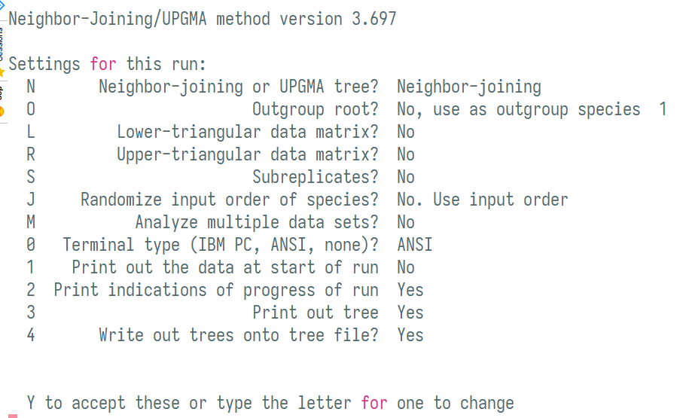
NJ法构建系统发生树: phylip
(3) NJ树的构建: neighbor
echo "dist.out
M
10
7
Y" > neighbor.par
neighbor < neighbor.par
mv outfile neighbor.out
mv outtree neighbor.tree

Slide 16
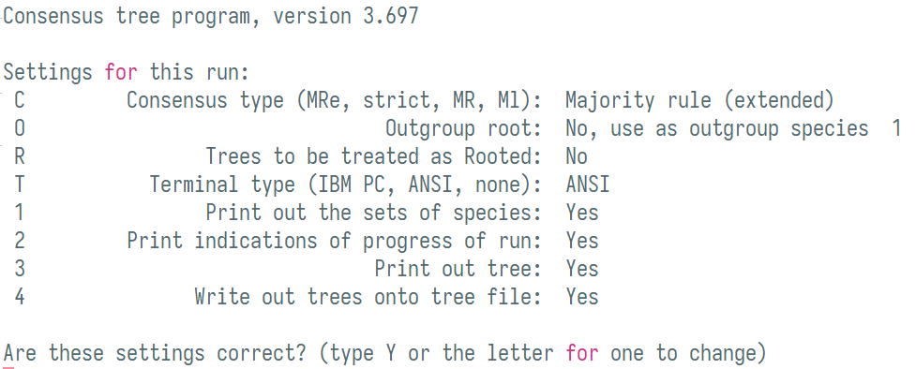
NJ法构建系统发生树: phylip
(4) 汇总树结果，得到一致性树: consense
echo "neighbor.tree
Y" > consense.par
consense < consense.par
mv outfile consense.out
mv outtree consense.tree

Slide 17
ML法构建系统发生树 iqtree/raxml
-m MFP
# 2. ML tree use iqtree or raxml
# 2.1 iqtree
iqtree3 -s ein3.afa -m LG -B 1000 -T 4 --prefix ein3.iqtree
# will generate a set of files with prefix ein3.iqtree
# among them, "ein3.iqtree.contree" is what you need
# 2.2 raxml
raxml-ng --msa ein3.afa --model LG --seed 12345 --threads 4 --prefix ein3
# will generate a set of file with prefix ein3.raxml
# among them, "ein3.raxml.bestTree" is what you need
Model test and model selection
Nucleotide Substitution Models - Evolution and Genomics

Slide 18
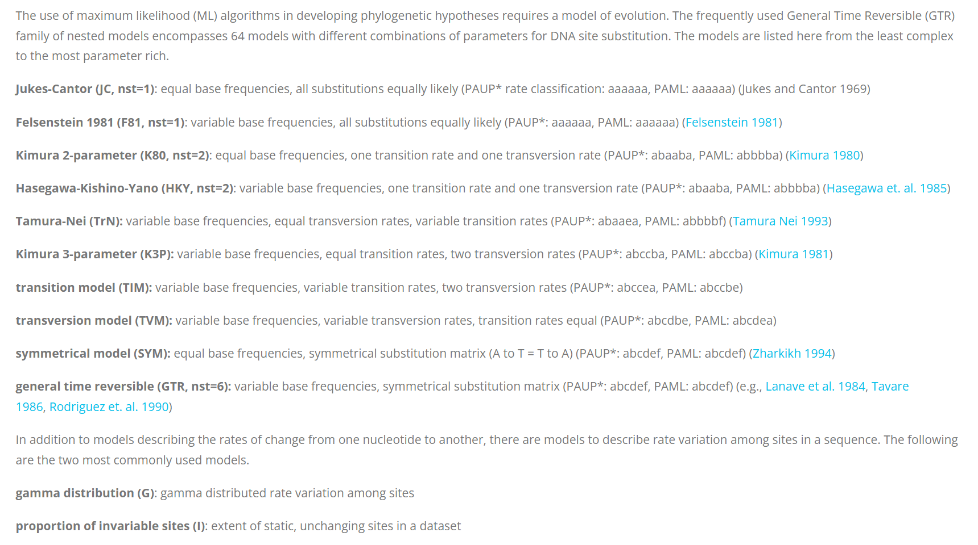
ML法构建系统发生树

Slide 19
Bayes法构建系统发生树: Mrbayes
(0) Fasta 格式转换成 NEXUS 格式
#NEXUS
BEGIN DATA;
dimensions ntax=6 nchar=743;
format missing=?
interleave=yes datatype=PROTEIN gap=- match=.;
matrix
AT1G73730.1 MGDLA-M---------SVA----DIRMENEPDDLASDNVAE---------
AT5G10120.1 MVEVE-EL--------------------------EPLSP-----------
AT5G65100.1 MVEVQ-DL--------------------------EPLSPIQDYDEDDLEE
AT5G21120.1 MDMYNNNIGMFRSLVCSSAPPFTEGHMCS---D-SHTALCD---------
AT2G27050.1 MMMFN-EMGMYGNMDFFSSST--SLDVCPLPQA-EQEPVVE---------
AT3G20770.1 MM-FN-EMGMCGNMDFFSSGSLGEVDFCPVPQA-EPDSIVE---------
AT1G73730.1 ----IDVSDEEIDADDLERRMWKDRVRLK-RIKERQKAGSQGAQTKE---
AT5G10120.1 ----MDDEEEEISYDDLKRRMWKDRNLMEKKLKQQKRH-SNDVVSFT---
AT5G65100.1 DVDEFERFGEEISYDDLKKRMWKDRNLMC-KLKQQKRDNLNSVISSPSSS
AT5G21120.1 ----DLSSDEEMEIEELEKKIWRDKQRLK-RLKEMAKNGLGTRLLLKQ--
AT2G27050.1 ---DVDYTDDEMDVDELEKRMWRDKMRLK-RLKEQQSKCKEGVDGSK---
AT3G20770.1 ----DDYTDDEIDVDELERRMWRDKMRLK-RLKEQDKG-KEGVDAAK---
;
end;
java -jar /home/share/ALTER/alter-lib/target/ALTER-1.3.4-jar-with-dependencies.jar -i ein3.afa -ia -o ein3.nex -of NEXUS -oo Linux -op MrBayes

Slide 20
Bayes法构建系统发生树: Mrbayes
(0) NEXUS 格式的文件可以加入软件运行参数:
AT1G73730.1 NEDGVTGSEL-PQ-YQSGILSPLTDLD-FDYGGFGDDFSWFGA
AT5G10120.1 RSDNVNLNQL-TK-SDRSDNVNRSAFSVWDMGCEDKDIYM-FD
AT5G65100.1 QTSTVDLNQL-PDHSDSNQTMNEDDISLWDMGCEDKDIYMSQD
AT5G21120.1 STLNQNLGLVLPTDFNGGEETVGTENNLHNQG-QELPTSW-IQ
AT2G27050.1 DWQTGAM------------EGMGKQQQ---QQQQQQDVSI-WF
AT3G20770.1 DMSMP--------------GVVGTMDG---MQQKQQDVSI-WF
;
end;
begin mrbayes;
set autoclose=yes;
prset aamodelpr=mixed;
lset rates=invgamma;
mcmc ngen=500 samplefreq=100 printfreq=100;
sumt burnin=125;
end;

Slide 21
Bayes法构建系统发生树: Mrbayes
(1) 向生成的NEXUS 格式的文件末尾追加运行参数:
# !!! use >> not > !!!
echo "begin mrbayes;
set autoclose=yes;
prset aamodelpr=mixed;
lset rates=invgamma;
mcmc ngen=500 samplefreq=100 printfreq=100;
sumt burnin=125;
end;" >> ein3.nex

Slide 22
Bayes法构建系统发生树: Mrbayes
(2) 运行 mrbayes
# run mrbayes
mb
# execute the analysis
exe ein3.nex
# ALL DONE! you will find "ein3.nex.con.tre", that's what you need.

Slide 23
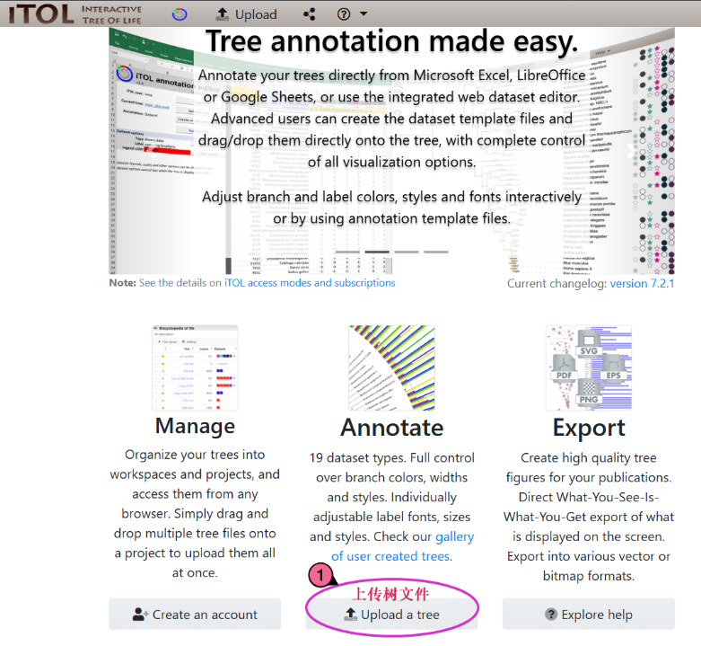
系统发生树的可视化: iTOL
iTOL在线工具网站（https://itol.embl.de）

Slide 24
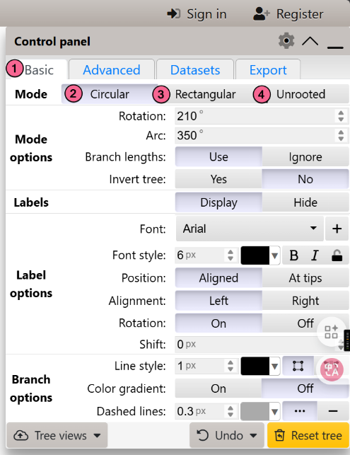
系统发生树的可视化: iTOL
iTOL在线工具网站（https://itol.embl.de）

Slide 25
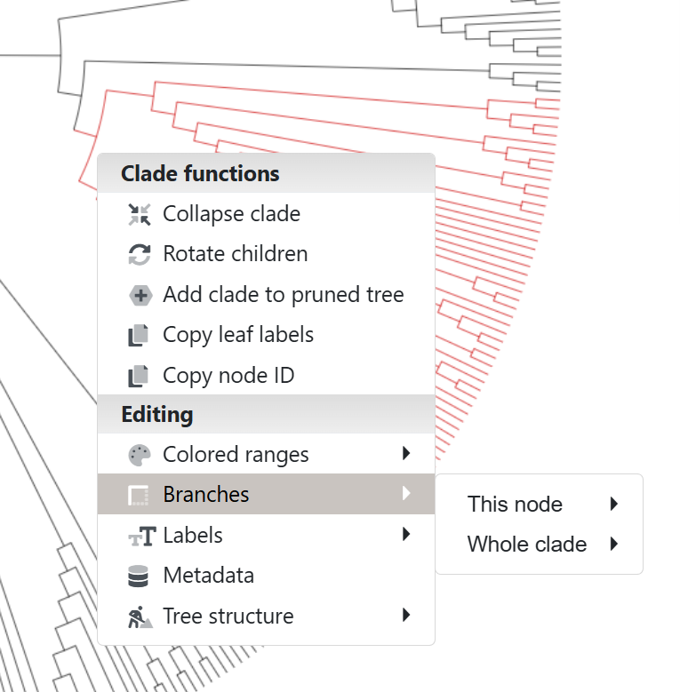
系统发生树的可视化: iTOL
iTOL在线工具网站（https://itol.embl.de）

Slide 26
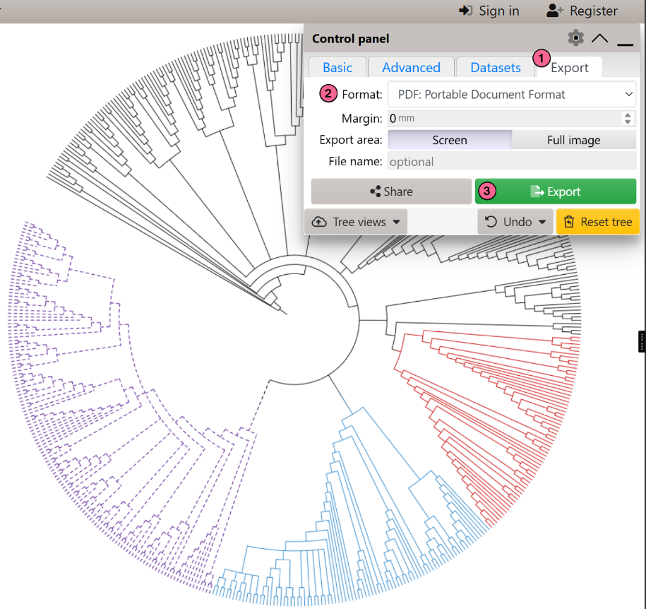
系统发生树的可视化: iTOL
iTOL在线工具网站（https://itol.embl.de）

Slide 27
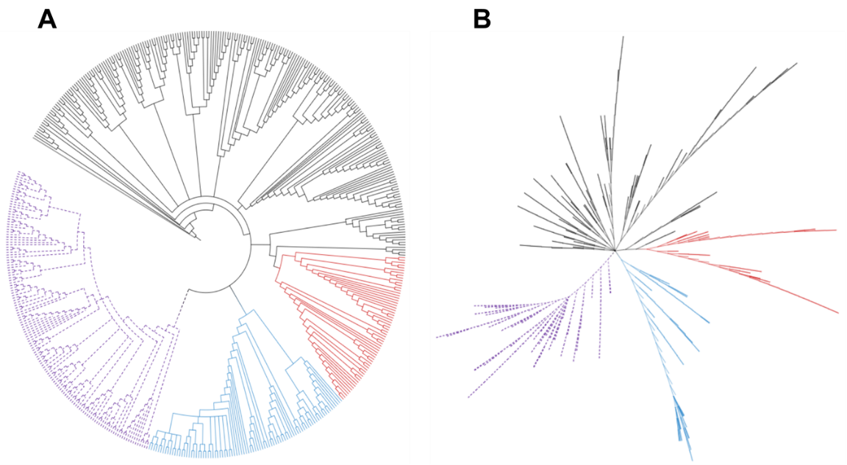
系统发生树的可视化: iTOL

